Slide 1
Методический центр
Творческая мастерская для воспитателей 1-х, 2-х младших групп, реализующих программу «Детство»
«ТРИЗ-технология»
Руководитель: Анишина Ирина Сергеевна
Заместитель заведующей по ВМР МБДОУ № 55
Телефон: 33-50-59

Slide 3
Генрих Саулович Альтшуллер
Родился: 15 октября 1926г.
Умер: 24 сентября 1998 г.

Slide 4
Сферы воздействия ТРИЗ
Мышление
Гибкость
Стремление к новизне
Память
Подвижность
Творческое воображение
Поисковая активность
Развитие речи

Slide 5
ТРИЗ для дошкольников
это система коллективных игр, занятий, призванных не изменять основную программу, а максимально увеличить её эффективность.
это «управляемый процесс создания нового, соединяющий в себе точный расчёт, логику, интуицию», так считал основатель теории Г.С.Альтшуллер.
Применение ТРИЗ в обучении дошкольников позволяет вырастить из детей настоящих выдумщиков, которые во взрослой жизни становятся изобретателями, генераторами новых идей.

Slide 6
Методы ТРИЗ
Метод мозгового штурма. Это оперативный метод решения проблемы на основе
стимулирования творческой активности.
Метод каталога. Метод позволяет в большей степени решить проблему обучения
дошкольников творческому рассказыванию.
Метод фокальных объектов. Сущность данного метода в перенесение свойств одного
объекта или нескольких на другой.
Метод «Системный анализ». Метод помогает рассмотреть мир в системе, как совокупность связанных между собой определенным образом элементов, удобно функционирующих между собой.
Метод морфологического анализа. Суть его заключается в комбинировании разных вариантов характеристик определённого объекта при создании нового образа этого объекта.
Метод обоснования новых идей «Золотая рыбка». Суть метода заключается в том, чтобы разделить ситуации на составляющие (реальную и фантастическую), с последующим нахождением реальных проявлений фантастической составляющей.
Метод системного оператора позволяет рассмотреть объект во времени и пространстве.
Метод ММЧ (моделирования маленькими человечками). Моделирование процессов, происходящих в природном и рукотворном мире между веществами (твердое – жидкое –газообразное).
Мышление по аналогии. Так как аналогия - это сходство предметов и явлений по каким-либо свойствам и признакам, надо сначала научить детей определять свойства и признаки предметов, научить их сравнивать и классифицировать
Типовые приёмы фантазирования (ТПФ). Приёмы волшебства: увеличение-уменьшение, деление-объединение, преобразование признаков времени, оживление-окаменение, специализация-универсализация, наоборот.

Slide 7
«Сенсорный ящик»

Slide 8
«Кольца Луллия»

Slide 9
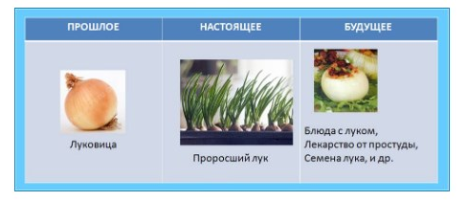
«Волшебный экран» «Волшебный телевизор»

Slide 10
«Морфологический анализ»

Slide 11
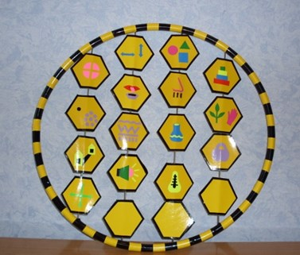
«Домик признаков»

Slide 12
«Паровозик времени»

Slide 13
"Волшебный поясок"

Slide 14
"Сумасшедший художник"

Slide 15
«Методическое пособие

Slide 16
ВАЖНО!
Выслушивать каждого желающего.
Давать только положительные оценки, они раскрепощают!
Говорить: интересно, необычно, хорошо, любопытно!
Импровизировать в беседах на занятиях и идти за логикой ребёнка, подчиняясь ей, не навязывая своего мнения.
Учить детей возражать взрослым и друг другу, но возражать аргументировано, предлагая что–то взамен или доказывая.

Slide 17
Спасибо за внимание!

